Slide 1
Развитие познавательных способностей у дошкольников с использованием тактильных авторских пособий
ПОДГОТОВИЛИ:
учителя – дефектологи
КИЛЬНИЦКАЯ МАРИНА ЕВГЕНЬЕВНА
КАНГИНА КАТЕРИНА АЛЕКСАНДРОВНА
МДОУ «Детский сад № 209»

Slide 2
Специфические закономерности психического развития детей с интеллектуальными нарушениями:
Нарушение процесса приёма, переработки, сохранения и использования информации детьми с проблемами в развитии.
Нарушение речевого опосредствования.
Более длительные сроки формирования представлений и понятий об окружающей действительности; сенсорных эталонах.
Риск возникновения состояний социально-психологической дезадаптированности.

Slide 3
Панно «Времена года»
Ознакомление с признаками времен года, изменениями в природе;
Развитие речи (пополнение пассивного и активного словаря);
Сенсорное развитие (цвет, форма, величина);
Развитие мелкой моторики;
Ориентировка в пространстве (справа, слева, вверху, внизу).

Slide 4
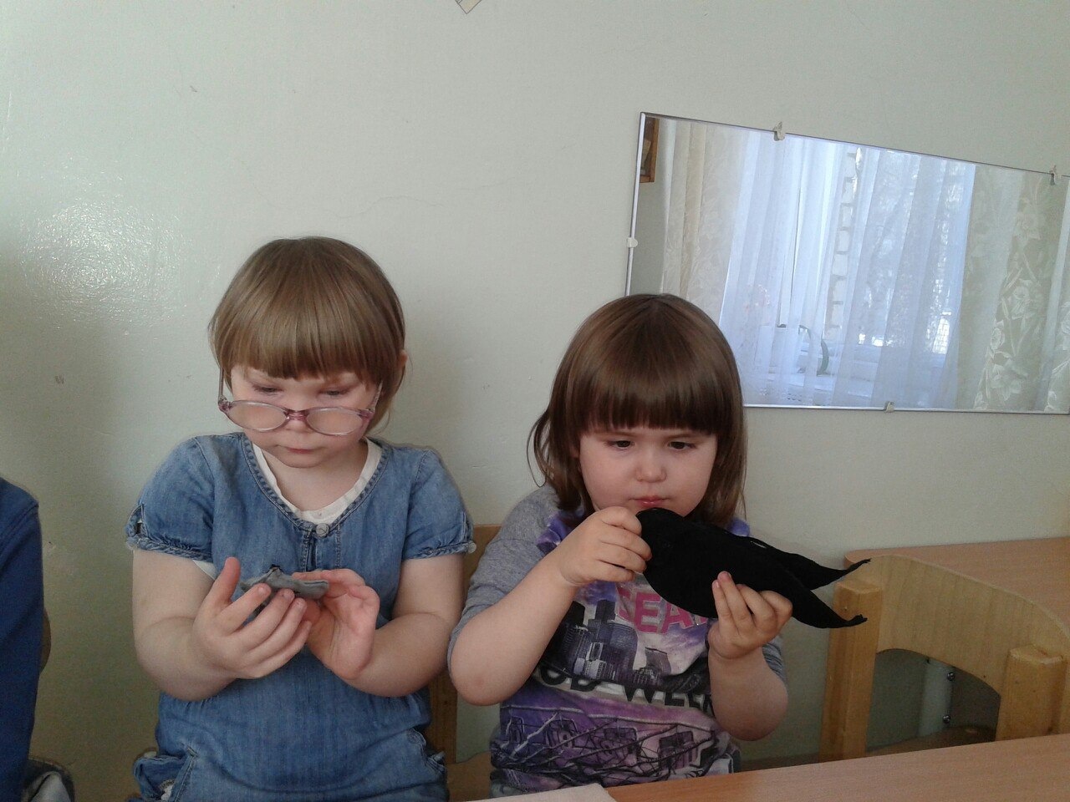

Slide 7
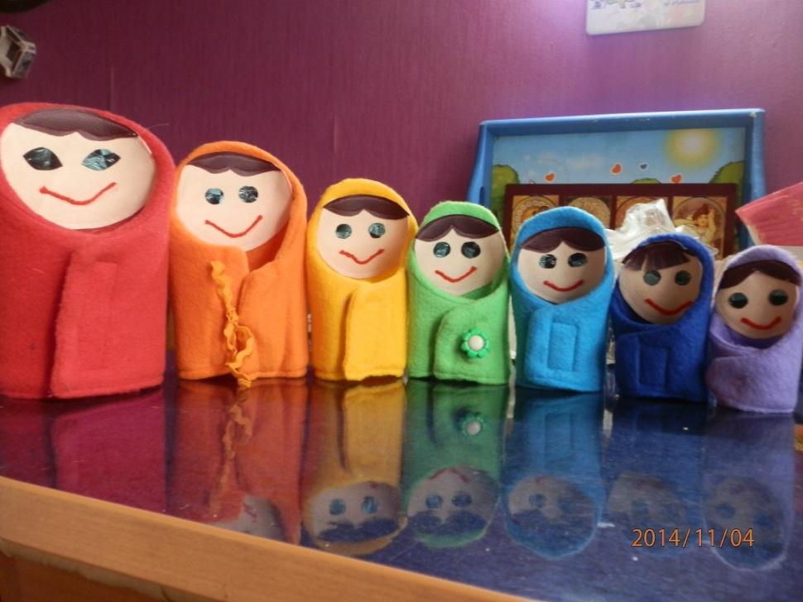
«Мягкие матрешки»
Цель: формирование навыков ориентировки на цвет, величину.
Задачи:
развитие мелкой моторики;
закрепление умения выделять высоту, как особое измерение величины, используя метод наложения.

Slide 9
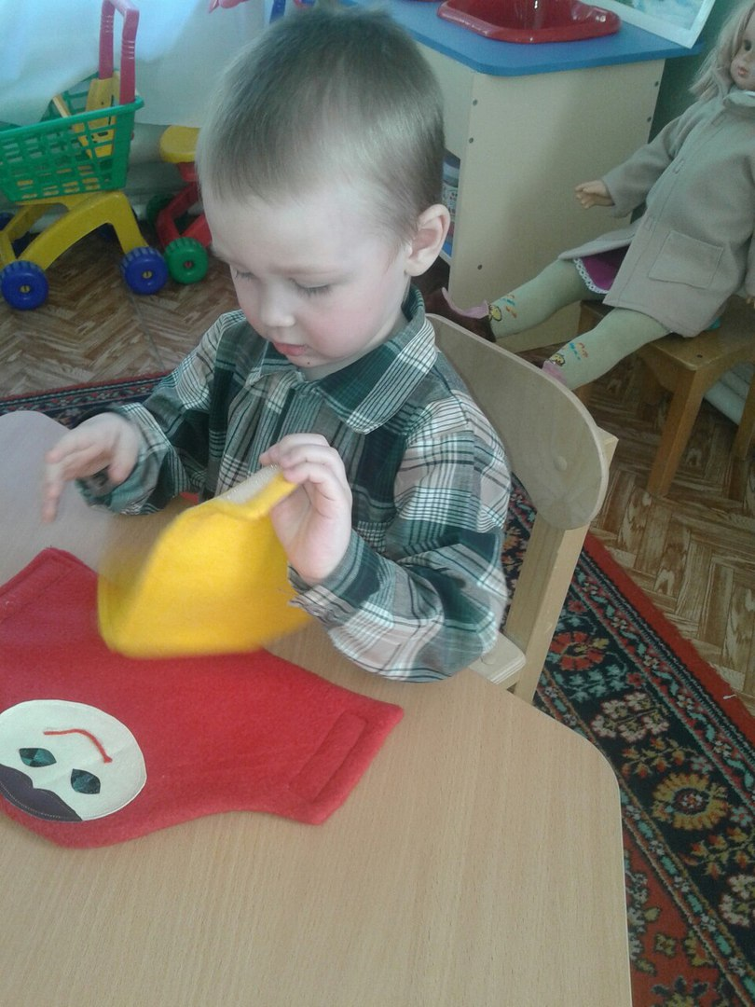
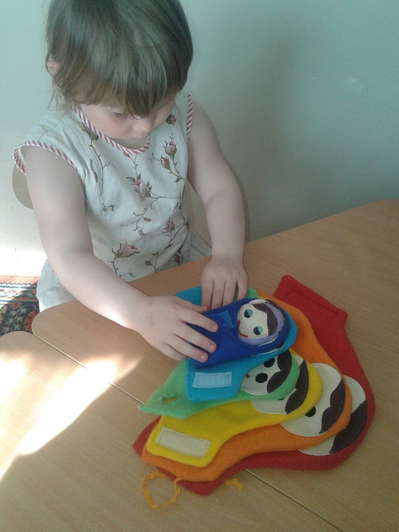

Slide 10
Тактильная книга «Развивайка»
Тактильная книга - это разноцветная книга с рисунками, которые выполнены из различных материалов, максимально приближенных к оригиналу.
Главная функция этой книги - помочь ребенку с ОВЗ в обследовании и восприятии окружающего мира.

Slide 11
Тактильные книги позволяют решать в комплексе образовательные, коррекционные и воспитательные задачи в сенсорном развитии:
Выделение свойств и качеств окружающих предметов, обучение действиям с ними.
Развитие умения зрительно сличать предметы по форме, цвету и величине.
Развитие зрительного восприятия формы, цвета, величины.
Развитие зрительно-моторной координации, целенаправленности действий.
Развитие мелкой моторики рук.
Воспитание внимания, усидчивости, умения слушать взрослых.

Slide 16
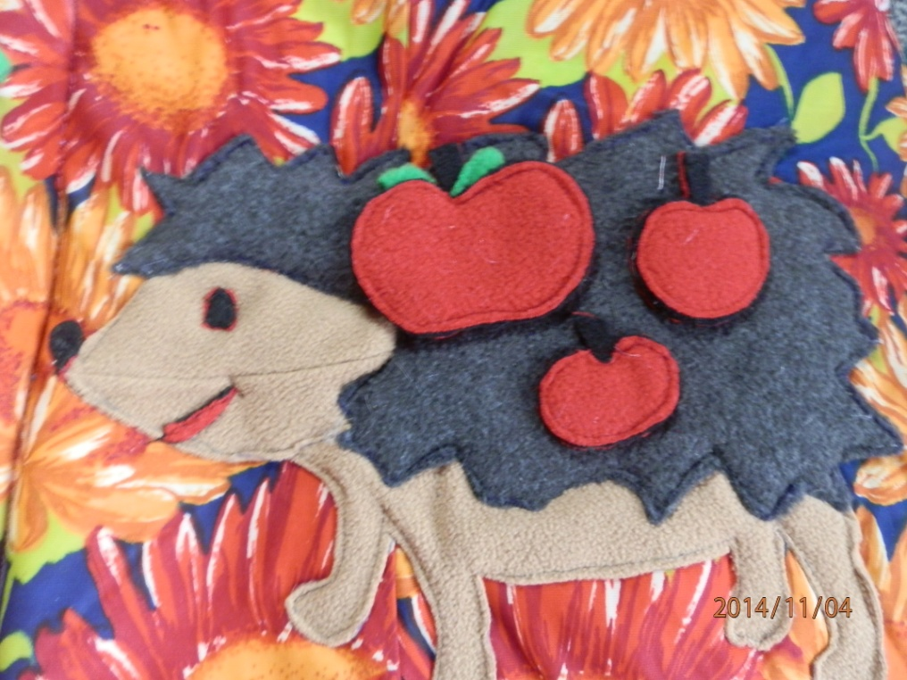
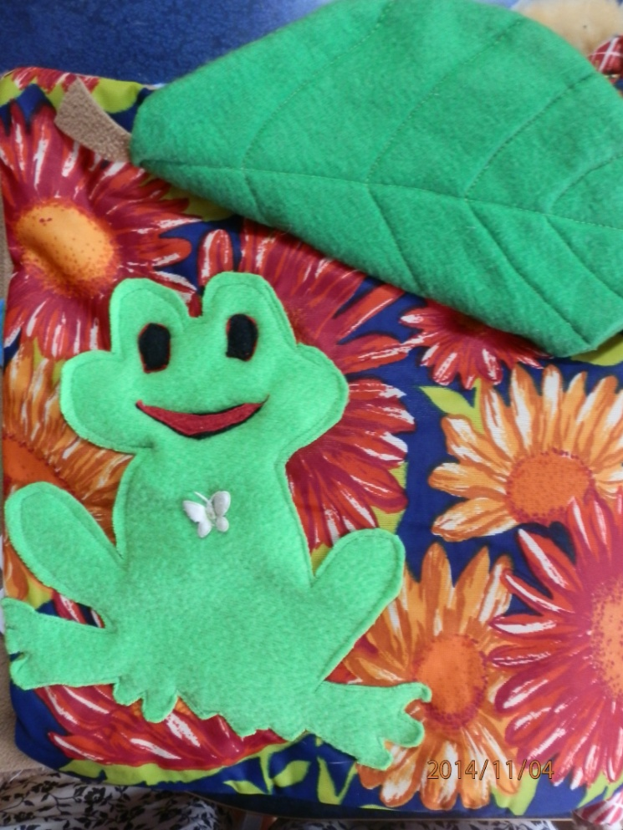
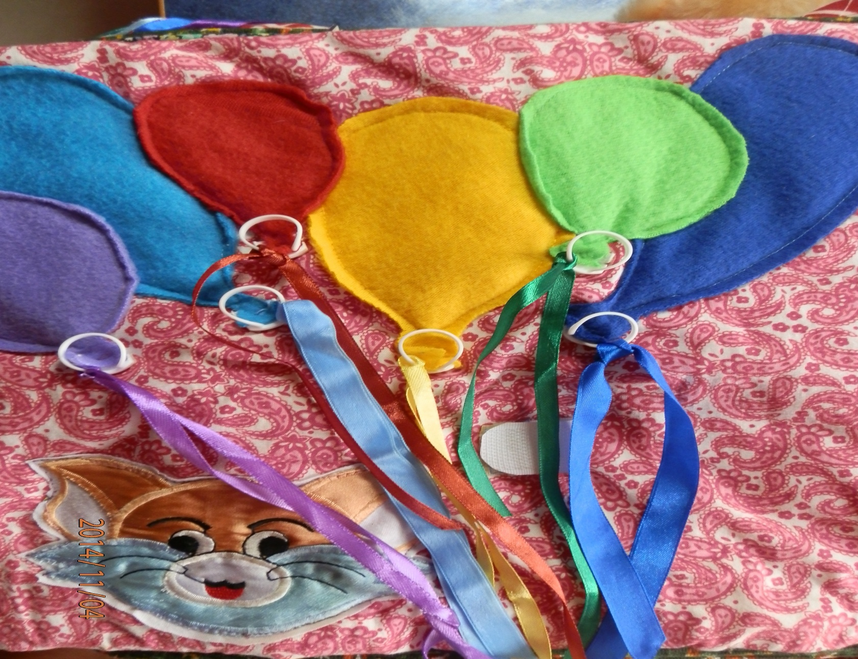

Slide 17
Формирование тактильно-двигательного восприятия.
Ориентация в тактильных ощущениях, связанных с формой предмета, его величиной;
Развитие зрительно-двигательной координации;
Развитие стереогнозиса - это узнавание предмета и фактуры материала на ощупь;
Развитие точности движений при построении различных конструкций и схем на плоскости.

Slide 19
Геометрический кот «Матроскин»
Цель: развитие зрительного восприятия и ориентировки на форму, цвет, величину.
Задачи:
формировать умения классифицировать геометрические фигуры по форме, цвету, величине;
учить сравнивать и соотносить предметы по цвету, форме, величине путем наложения, прикладывания:
формирование умения словесно обозначать цвет, форму, величину геометрических фигур;
развитие мелкой моторики.

Slide 20
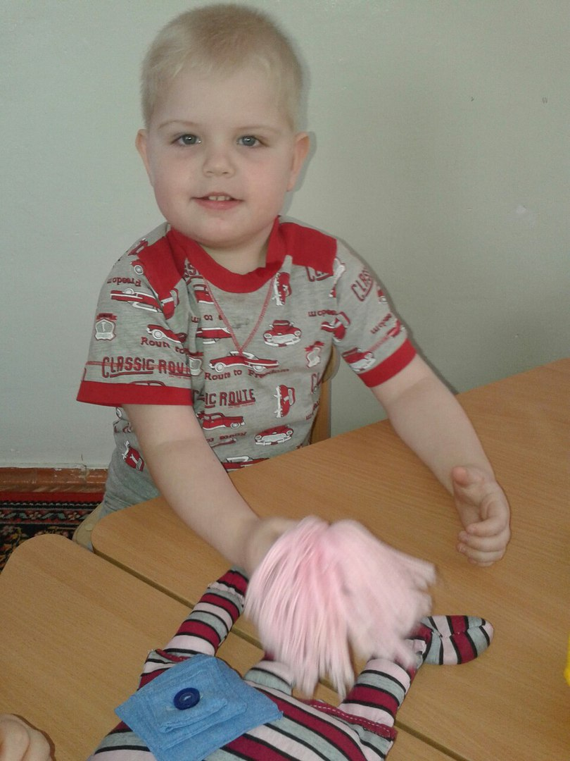

Slide 21
В результате:
Формируется мотивация к познавательной деятельности
Формируется заинтересованность ребенка в результатах своей деятельности
Развивается познавательный интерес к свойствам и явлениям окружающего мира.

Slide 22
Спасибо за внимание!

